Slide 1
Objetivo
RAG COM POSTGRESQL + PGVECTOR
Neste capítulo, vamos entender como o projeto implementa um fluxo de RAG (Retrieval-Augmented Generation) usando documentos de diferentes clientes.
Cada cliente possui documentos como:
Contrato de seguro
Aviso de sinistro
Relatório de vistoria
documento → chunks → embeddings → PostgreSQL + pgvector → busca por similaridade → resposta
O ponto mais importante é o isolamento dos dados: uma pergunta feita pelo Cliente A não pode recuperar informações pertencentes ao Cliente B.
Notes:
Objetivo do capítulo: entender como o projeto implementa um fluxo de RAG usando documentos de diferentes clientes. Cada cliente possui contrato de seguro, aviso de sinistro e relatório de vistoria. O ponto mais importante é o isolamento dos dados.

Slide 2

O que é RAG?
02 / 10
RAG significa Retrieval-Augmented Generation.
Em português, podemos entender como: geração aumentada por recuperação de informações. A ideia é combinar duas etapas:
Pergunta
1 · RECUPERAÇÃO
2 · GERAÇÃO
Resposta
encontrar informações relevantes
usar essas informações para produzir a resposta
No projeto, a recuperação acontece utilizando embeddings + pgvector.
Notes:
RAG significa Retrieval-Augmented Generation, ou geração aumentada por recuperação de informações. A ideia é combinar duas etapas: recuperação (encontrar informações relevantes) e geração (usar essas informações para produzir a resposta). No projeto, a recuperação acontece com embeddings e pgvector.

Slide 3

O que acontece com um documento?
03 / 10
contrato.pdf
Chunk 1
Chunk 2
Chunk 3
Chunk 4 ...
Imagine um PDF de contrato. O sistema não transforma o PDF inteiro em um único embedding: primeiro ele divide o conteúdo em partes menores, chamadas chunks.
No projeto, o chunk é representado pelo TextSegment do LangChain4j. Ele contém o texto, a ordem, o embedding e os dados de origem, como document_id e client_id.
Notes:
O PDF não vira um único embedding. Primeiro o conteúdo é dividido em partes menores, os chunks. No projeto, o chunk é o TextSegment do LangChain4j, com texto, ordem, embedding e dados de origem (document_id e client_id).

Slide 4
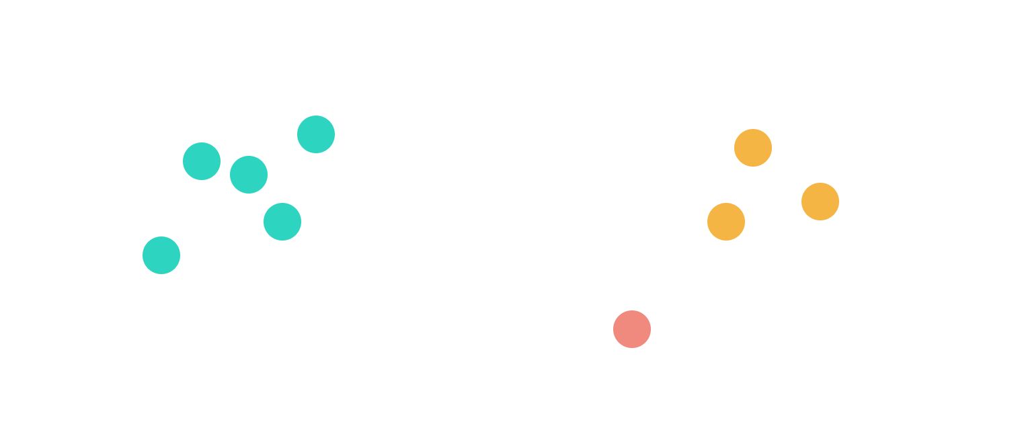
O que é embedding?
04 / 10
Um embedding transforma um texto em uma representação numérica.
outro assunto, outra região
A ideia é que textos semanticamente relacionados produzam vetores que possam ser comparados por similaridade.
O projeto utiliza o text-embedding-3-small configurado com 768 dimensões.
textos relacionados ficam próximos
“O valor da franquia é R$ 8.000”
modelo de embedding
[0.12, -0.34, 0.87, ...]
Notes:
Um embedding transforma um texto em números. Textos semanticamente relacionados geram vetores próximos, que podem ser comparados por similaridade. O exemplo: "O valor da franquia é R$ 8.000" passa pelo modelo de embedding e vira um vetor. O projeto usa text-embedding-3-small com 768 dimensões. O mapa de pontos é apenas uma ilustração da ideia de proximidade.

Slide 5

Onde os embeddings ficam?
05 / 10
O projeto utiliza PostgreSQL + pgvector.
O pgvector permite armazenar e consultar vetores dentro do próprio PostgreSQL. O embedding é guardado como VECTOR(768), junto do texto e do client_id.
DOCUMENT_CHUNK
DOCUMENT
embedding_id
embedding VECTOR(768)
text
client_id
document_id
chunk_index
document_type
file_name
CLIENT
id
client_id
file_name
document_type
created_at
id
name
1:N
1:N
o cliente
o documento original
cada trecho do documento
Notes:
O projeto usa PostgreSQL com pgvector, que permite armazenar e consultar vetores dentro do próprio banco. A estrutura: CLIENT tem N DOCUMENT, e DOCUMENT tem N DOCUMENT_CHUNK. O embedding fica na tabela DOCUMENT_CHUNK como VECTOR(768).

Slide 6
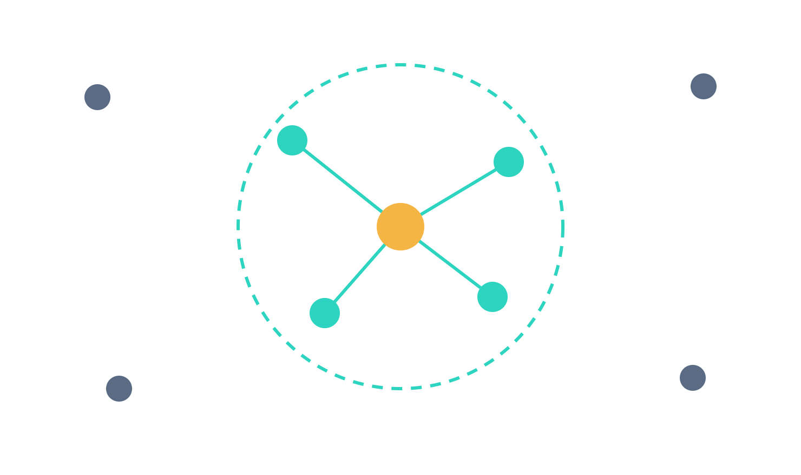
Busca por similaridade
06 / 10
“Qual é o valor da franquia da minha apólice?”
A pergunta vira um embedding. O pgvector compara esse vetor com os embeddings armazenados, mas só entre os chunks do cliente autorizado.
WHERE client_id = :clientId
ORDER BY embedding <=> :queryEmbedding
LIMIT 5;
pergunta
Top-K: os mais próximos
mais distantes
Similaridade + filtro do cliente
Um índice vetorial HNSW, com distância de cosseno, torna essa busca mais eficiente.
Notes:
A pergunta vira embedding; o pgvector compara o vetor da pergunta com os embeddings armazenados, aplicando a condição client_id igual ao cliente autorizado. Conceitualmente: SELECT embedding_id, text FROM document_chunk WHERE client_id = :clientId ORDER BY embedding <=> :queryEmbedding LIMIT 5. Ou seja: similaridade mais filtro do cliente. O índice HNSW, com distância de cosseno, deixa a busca mais eficiente. O diagrama é só uma ilustração.

Slide 7






O fluxo completo de ingestão
07 / 10
1
2
3
4
5
PDF
Extração do texto
Chunking
Embedding
document_chunk
PostgreSQL + pgvector
O texto do PDF é extraído e dividido em chunks. Cada chunk recebe um embedding e é salvo na tabela document_chunk.
Junto com cada chunk ficam os dados de origem, como o document_id e o client_id, que permitem filtrar a busca por cliente depois.
Notes:
O fluxo de ingestão definido no README: PDF, extração do texto, chunking, embedding, e gravação em document_chunk no PostgreSQL com pgvector. Cada chunk é salvo com os dados de origem, document_id e client_id.

Slide 8

Fluxo de consulta
08 / 10
1
2
3
4
Cliente A faz a pergunta
SearchController
SearchService
Embedding da pergunta
5
6
7
8
Filtro client_id = A
pgvector
Top-K chunks
Resposta
O SearchService recebe a pergunta, gera o embedding, aplica o filtro do cliente, executa a busca vetorial e retorna os chunks mais relevantes.
O filtro do cliente entra antes do pgvector: só os chunks do cliente autorizado participam da busca.
Notes:
Fluxo de consulta: o Cliente A faz a pergunta; o SearchController recebe; o SearchService gera o embedding da pergunta, aplica o filtro client_id igual a A, consulta o pgvector, obtém os Top-K chunks e retorna a resposta.

Slide 9
O exemplo mais interessante do projeto
09 / 10
“O sinistro pode ser considerado perda total segundo as regras da apólice?”
A informação está distribuída entre documentos diferentes.
Contrato
Vistoria
Sistema
percentual necessário para caracterizar perda total
custo estimado do reparo + valor do veículo
1. recuperar as informações
2. comparar os valores
3. produzir a resposta
Notes:
Uma das perguntas propostas pelo projeto: "O sinistro pode ser considerado perda total segundo as regras da apólice?" É interessante porque a informação está espalhada: o contrato traz o percentual necessário para caracterizar perda total, a vistoria traz o custo estimado do reparo e o valor do veículo. O sistema recupera essas informações, compara os valores e produz a resposta.

Slide 10
Tecnologias utilizadas
10 / 10
Backend
IA / RAG
Banco
Java 21
Spring Boot
Maven
Spring Web
Spring Data JPA
LangChain4j
OpenAI
text-embedding-3-small
gpt-4o-mini
PgVectorEmbeddingStore
PostgreSQL
pgvector
Infraestrutura
Testes
RAG não é apenas gerar uma resposta com IA.
Docker
Docker Compose
JUnit
Mockito
A qualidade e a segurança dependem de como a informação é recuperada, respeitando o cliente autorizado.
Notes:
Backend: Java 21, Spring Boot, Maven, Spring Web e Spring Data JPA. IA e RAG: LangChain4j, OpenAI, text-embedding-3-small, gpt-4o-mini e PgVectorEmbeddingStore. Banco: PostgreSQL com pgvector. Infraestrutura: Docker e Docker Compose. Testes: JUnit e Mockito.

